Slide 1
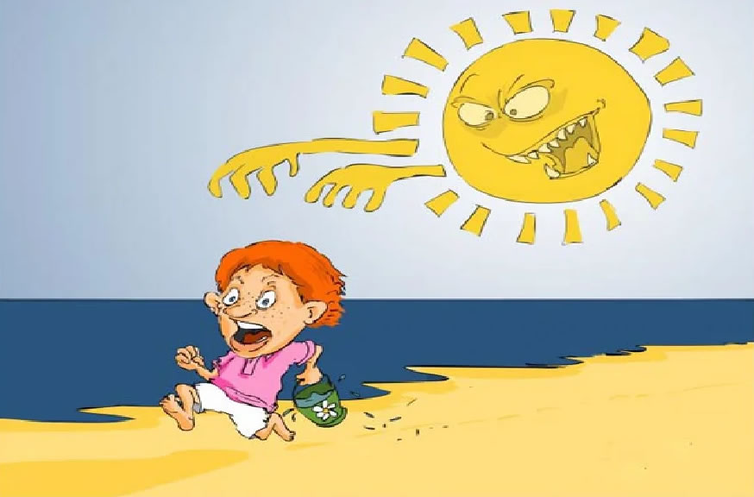
Солнце – наш друг?
Тепловые и солнечные удары у детей

Slide 2

Солнечный удар – состояние организма, в результате перегрева головы прямыми солнечными лучами (прилив крови к голове).

Slide 3
Тепловой удар – результат общего перегревания организма, часто сочетается с солнечным ударом (теплопродукция преобладает над теплоотдачей).
Способствующие факторы: теплая тесная одежда, физическая нагрузка безветренная жаркая погода, душное помещение
(в т.ч.общественный транспорт)

Slide 4
Первая помощь:
1) перевести/перенести в прохладное место, в тень;
2) уложить на спину, приподнять голову и повернуть ее на бок (если есть рвота);

Slide 5
3) расстегнуть одежду или снять, ослабить воротник и пояс;
4) тело обтереть салфетками с прохладной водой (если есть возможность);

Slide 6
Лед и холодную воду НЕЛЬЗЯ!
Это дополнительный стресс, может вызвать рефлекторный спазм сосудов.

Slide 7
5) к голове, затылку, шее, подмышечным и паховым областям - прохладные компрессы
(бутылки с водой, смоченную ткань);
6) если в сознании – обильно напоить (лучше подсоленой водой), иначе – устойчивое боковое положение;

Slide 8
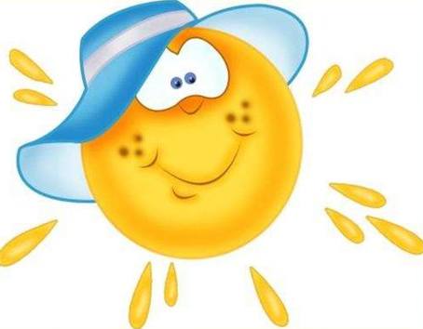
7) при нарушении дыхания и сердечной деятельности –сердечно-легочная реанимация;
8) вызвать СМП!

